Slide 1

Chassis (Base del Robot)
The Bionic Tigers – 10464
Traducción – Botrregos Jr. – FTC 7649

Slide 2
Consideraciones al elegir el Chassis
Velocidad
¿Qué tan rapido quieres ir?
Potencia
Maniobrabilidad
Traccion
Terreno
Omni-direccional

Slide 3
Tipos de Chassis
4 Llantas
6 Llantas
Mecanum
Manejo X
Manejo H
Llantas de traccion de Oruga
Swerve Drive (Manejo de desvio)

Slide 4
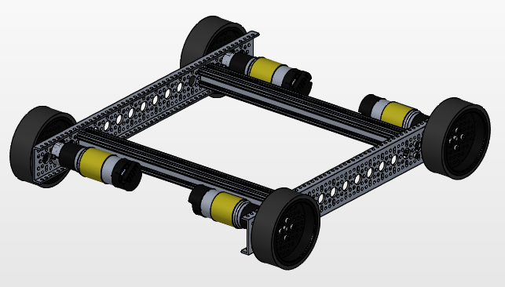
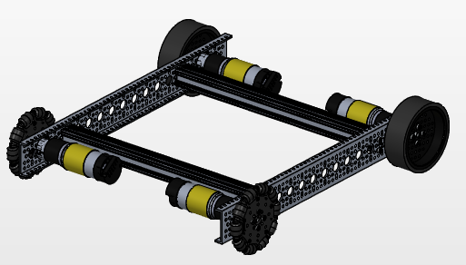
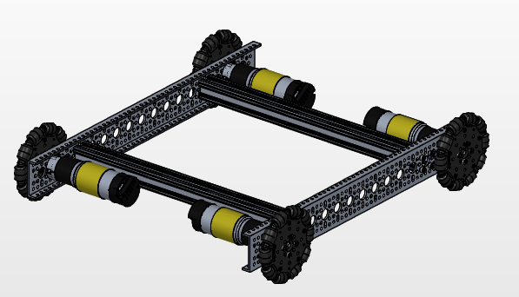
4 llantas
4 Llantas de Traccion
Buena traccion
Mala Maniobrabilidad
2 de traccion y 2 Omni
Rotacion no Centrada
Buena Traccion
Buena Maniobrabilidad
4 Llantas Omni
Buena Maniobrabilidad
Mala Traccion
4 Traction
2 Traction
2 omni
4 omni

Slide 5
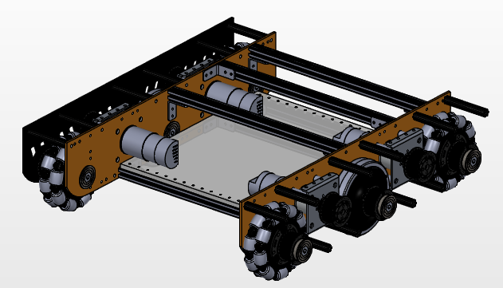
6 Llantas
•Traccion Alta
•Buena maniobrabilidad
•Terreno Versátil
•No se puede deslizar
4 omni 2 traction

Slide 6
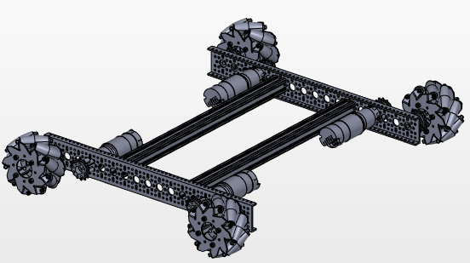
Mecanum
Maniobrabilidad Alta
Traccion Alta
Puede deslizarse
Mejor en un campo plano
Requiere medidad exactas para mejor uso

Slide 7
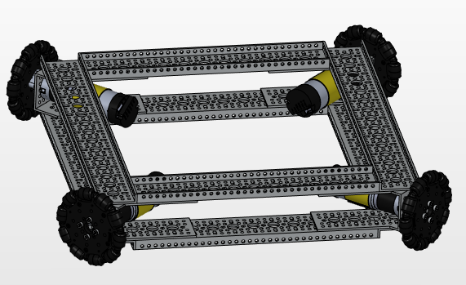
Manejo X
Maniobrabilidad Alta
Traccion Mala
Puede Deslizarse
Colocacion de Motores poco convencional
STATIC BUILDUP

Slide 8
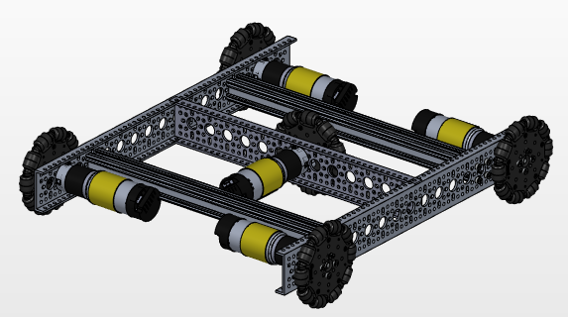
Manejo H
Maniobrabilidad Alta
Puede Deslizarse
Traccion Mala
Usa mucho espacio y motores
STATIC BUILDUP

Slide 9
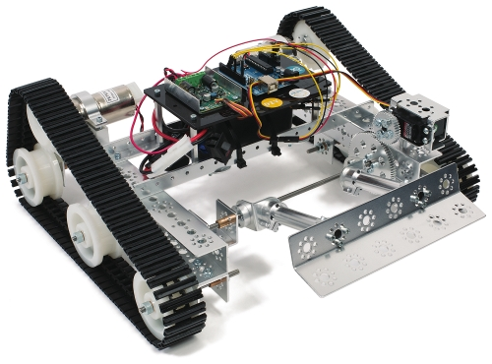
Llantas de traccion de oruga
Buena Traccion
Terreno Versatil
Maniobrabilidad Mala
Propenso a romperse

Slide 10
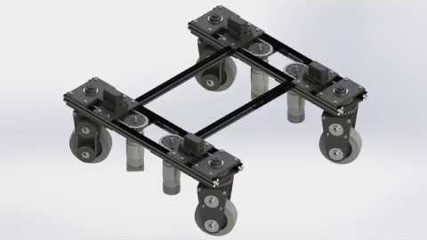
Swerve Drive (Manejo de Desvio)
Maniobrabilidad Alta
Buena Traccion
Programacion Compleja
Consume Espacio
Diseño Complejo

Slide 11
Metodos de Chassis
Como llegar del motor a la llanta
Manejo Directo
Manejo de Cadena
Manejo de Cinturon
Manejo de Engranes

Slide 12
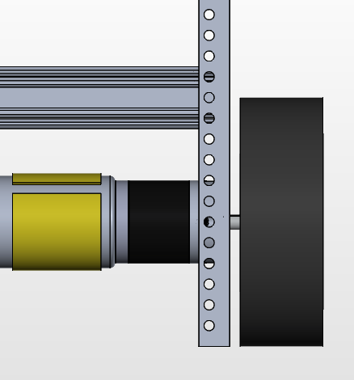
Manejo Directo
El motor y la llanta comparten la misma flecha
Menos probabilidad de fallo
No flexibilidad en la posicion del motor
Desgasta la caja de cambios del motor

Slide 13
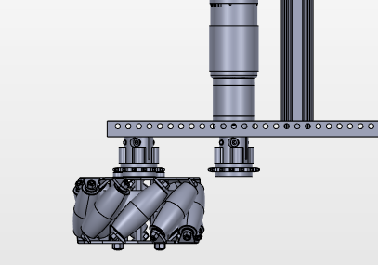
Manejo de Cadena
Posicion de Motor Flexible
Radio de Engane Variable
Distancia Ajustable
Requiere Tension
Mucha Posibilidad de Fallo

Slide 14
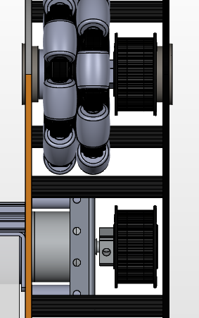
Manejo de Cinturon
Posicion de Motor Flexible
Requiere Poco Mantenimiento
Radio de Engranaje Variable
Relativamente Poca Posibilidad de Fallo
Requiere Colocamiento Preciso
Requiere Tension

Slide 15
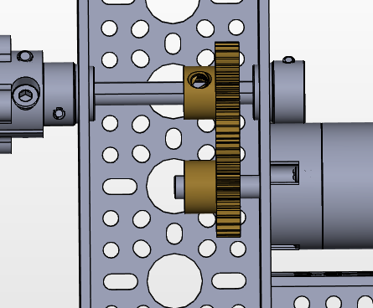
Manejo de Engrane
Posicion del Motor Semi-flexible
Radio de Engrane Variable
Puede Forzarse y Desgastarse
Posibilidad Alta de Fallo

Slide 16
Consejos y Trucos
Elige basado en tu experiencia
Toma ventaja de flechas en forma hexagonal y de D
Usa estructura consistente como piezas de perfil
Haz diseños CAD y prototipos antes de hacer ensambles complejos
Planea tu Chassis para acomodar los otros mecanismos de tu robot

Slide 17
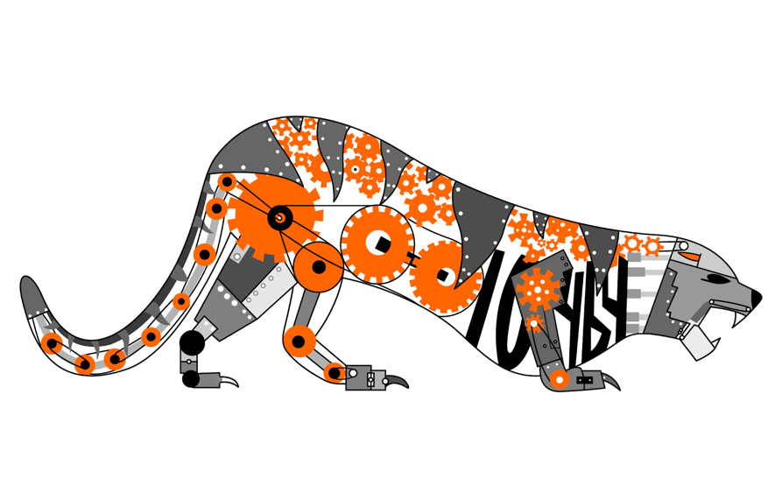
Creditos
Esta leccion ha sido escrito por los Bionic Tigers 10464 para FTCTutorials.com
Puedes contactar al autor en:
Pagina Web:
http://lovelandrobotics.com/team10464
Twitter:
@BionicTigersFTC
Email:
BionicTigers10464@gmail.com
Mas lecciones para el FIRST Tech Challenge se encuentran en www.FTCtutorials.com
Este trabajo esta licenciado bajo una
Creative Commons Attribution-NonCommercial-ShareAlike 4.0 International License.

Slide 18

Traducción
Esta lección fue traducida por Botrregos Jr. 7649 para FTCTutorials.com
Puedes contactar al traductor de la siguiente manera:
Más lecciones sobre First Tech Challenge disponibles en www.FTCtutorials.com
Facebook:
@BotrregosJr7649
Instagram:
@BotrregosJr7649
Email:
grupobotrregos@gmail.com
This work is licensed under a
Creative Commons Attribution-NonCommercial-ShareAlike 4.0 International License.
Copyright 2020 FTCTutorials.com (Last edit 4/1/2020)

